Slide 1
MODUŁ BIOMECHANIKA: PODSTAWY BIOMECHANIKI W ZAKRESIE UKŁADU NARZĄDU RUCHU
Jednostka dydaktyczna C: SYGNAŁY FIZJOLOGICZNE I PARAMETRY MORFOMETRYCZNE

Slide 2
Znaczenie diagnostyczne i terapeutyczne parametrów morfometrycznych
Parametry morfometryczne i antropometryczne stanowią serię pomiarów ilościowych obejmujących mięśnie, kości i tkankę tłuszczową, służąc do oceny składu ciała. Podstawowe pomiary w antropometrii to wzrost, waga, wskaźnik masy ciała (BMI), obwody ciała (talii, bioder i kończyn) oraz grubość fałdu skórnego.
Pomiary te są ważne, ponieważ stanowią kryteria diagnostyczne dla otyłości, która znacznie zwiększa ryzyko wystąpienia takich schorzeń, jak choroby układu krążenia, nadciśnienie tętnicze, cukrzyca i wiele innych. Są również użyteczne jako miara stanu odżywienia u dzieci i kobiet w ciąży. Dodatkowo, pomiary antropometryczne mogą być wykorzystywane jako punkt odniesienia dla sprawności fizycznej oraz do pomiaru postępów w rozwijaniu sprawności.

Slide 3
Znaczenie diagnostyczne i terapeutyczne parametrów morfometrycznych
Pomiary antropometryczne są najbardziej podstawową metodą oceny składu ciała. Pomiary antropometryczne opisują masę ciała, rozmiar, kształt i poziom otłuszczenia. Ponieważ wielkość ciała zmienia się wraz z przyrostem masy ciała, antropometria daje badaczowi lub klinicyście możliwość adekwatnej oceny ogólnej otyłości danej osoby.
Masa ciała jest najczęściej stosowaną miarą otyłości. Ogólnie rzecz biorąc, osoby o dużej masie ciała zazwyczaj mają większą ilość tkanki tłuszczowej. Do pomiaru masy ciała dostępne są różne wagi, które powinny być regularnie kalibrowane w celu uzyskania dokładnych wyników. Zmiany masy ciała odpowiadają zmianom zawartości wody w organizmie, tkanki tłuszczowej i/lub tkanki chudej. Waga zmienia się również z wiekiem, tj. u dzieci, gdy rosną, a u dorosłych, gdy gromadzą tkankę tłuszczową.

Slide 4
Znaczenie diagnostyczne i terapeutyczne parametrów morfometrycznych
Body mass index BMI jest opisowym wskaźnikiem anatomii ciała, obejmującym zarówno osoby szczupłe, jak i otyłe, i jest wyrażony jako masa ciała podzielona przez wzrost podniesiony do kwadratu [kg/m2]. Istotną zaletą pomiaru BMI jest dostępność obszernych krajowych danych referencyjnych oraz powiązanie z poziomem otłuszczenia ciała, zachorowalnością i śmiertelnością u osób dorosłych. BMI jest szczególnie przydatny w monitorowaniu leczenia otyłości, przy czym jednostkowa zmiana BMI wiąże się ze zmianą masy ciała o około 3,5 kg. U osób dorosłych wartości BMI powyżej 25 wiążą się ze zwiększonym ryzykiem zachorowalności i śmiertelności, a dodatkowo wartości BMI 30 i wyższe wskazują na otyłość. U dzieci stosowanie wskaźnika BMI jest utrudnione ze względu na zmiany wzrostu.
Stosowanie parametru BMI jest również ostrożnie stosowane u sportowców i osób z określonymi schorzeniami (np. sarkopenią), u których masa ciała może się zmieniać w wyniku zmiany proporcji masy mięśniowej i tłuszczowej.

Slide 5
Znaczenie diagnostyczne i terapeutyczne parametrów morfometrycznych
Obwód brzucha. Otyłość jest powszechnie kojarzona ze zwiększoną ilością tłuszczu wewnątrzbrzusznego. Centralizacja tkanki tłuszczowej jest związana z odkładaniem się zarówno wewnątrzbrzusznej, jak i podskórnej tkanki tłuszczowej.
Stosunek obwodu brzucha (często błędnie określany jako obwód "talii") do obwodu bioder jest podstawowym wskaźnikiem opisującym rozmieszczenie tkanki tłuszczowej lub modelowanie tkanki tłuszczowej. Stosunek obwodu brzucha do obwodu bioder większy niż 0,85 reprezentuje scentralizowaną dystrybucję tłuszczu. Większość mężczyzn ze stosunkiem większym niż 1,0 i kobiet ze stosunkiem większym niż 0,85 znajduje się w grupie zwiększonego ryzyka chorób układu krążenia, cukrzycy i nowotworów.

Slide 6
Znaczenie diagnostyczne i terapeutyczne parametrów morfometrycznych
Analiza impedancji bioelektrycznej - biomedyczna metoda pomiarowa do oceny miar antropometrycznych
The analysis of body composition by bioelectrical impedance produces estimates of total body water (TBW), fat-free mass (FFM), and fat mass by measuring the resistance of the body as a conductor to a very small alternating electrical current.
Analizatory impedancji bioelektrycznej nie mierzą żadnej wielkości biologicznej ani nie opisują żadnego modelu biofizycznego związanego z otyłością. Analizatory impedancji bioelektrycznej wykorzystują wzory matematyczne do opisania statystycznych związków opartych na zależnościach biologicznych dla określonej populacji, i jako takie równania są przydatne tylko dla osób, które ściśle odpowiadają populacji odniesienia w wielkości i kształcie ciała. BIA jest stosowana zarówno u osób z nadwagą lub otyłością, jak i u osób o prawidłowej masie.

Slide 7
Sygnały fizjologiczne jako nieinwazyjny, podstawowy sposób oceny i monitorowania stanu pacjenta z zastosowaniem nowoczesnych, efektywnych, multimodalnych systemów akwizycji biosygnałów
Parametry życiowe to parametry uzyskiwane jako efekt pomiaru różnych sygnałów fizjologicznych. Celem taki pomiarów biosygnałów jest ocena najbardziej podstawowych funkcji organizmu. Co ważne pomiary przeprowadza się w sposób nieinwazyjny. Biosygnały można podzielić na elektryczne lub nieelektryczne. Najczęściej spotykane to:
Elektrokardiografia - ECG
Elektromoografia - EMG
Elektroencefalografia - EEG
Elektrookulografia - EOG
Reakcja skórno-galwaniczna - GSR
Fala tętna - PW
Temperatura ciała - BT
Ciśnienie krwi - BP
Częstość oddechów - RR
Pozycja ciała, sygnały mechaniczne ruchów ciała

Slide 8
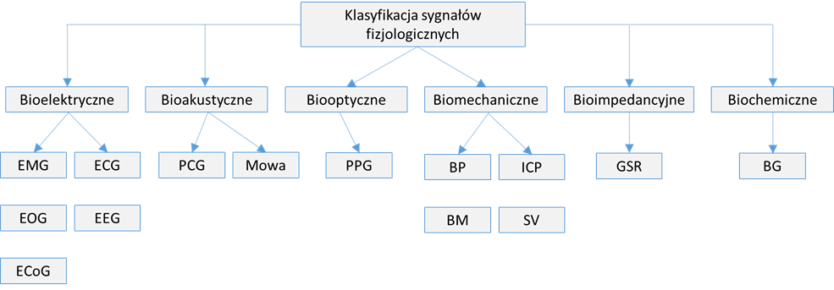
Analiza sygnałów fizjologicznych jest szeroko wykorzystywana do rozwoju narzędzi wspomagających diagnostykę w medycynie. Wykorzystanie wielu sygnałów lub pomiarów fizjologicznych jako całości zostało przeprowadzone przy użyciu technik fuzji danych, powszechnie znanych jako fuzja multimodalna, która wykazała swoją zdolność do poprawy dokładności systemów diagnostycznych
Klasyfikacja sygnałów fizjologicznych, które mogą być zintegrowane w mutimodalnych systemach pomiarowych

Slide 9
Sygnały fizjologiczne - zaawansowana technologicznie integracja wielomodalnych zapisów biosygnałowych BSN, zaimplementowanych w "inteligentnych" urządzeniach noszonych na ciele, np. smartwatchach/sportowych.
W nowoczesnych systemach typu body sensor network (BSN) zaimplementowanych np. w inteligentnych zegarkach i telefonach komórkowych, wszystkie wymienione biosygnały mogą być rejestrowane przy użyciu multimodalnych, wielokanałowych systemów akwizycji danych i dalszego przetwarzania i analizy, w celu uzyskania parametrów i wskaźników pozwalających na oszacowanie skumulowanego, ważonego, wielocechowego wskaźnika stanu pacjenta, a ponadto oceny jego homeostazy lub samopoczucia.
Homeostaza odnosi się do stabilnych warunków w środowisku wewnętrznym (we krwi i płynie śródmiąższowym). W ten sposób organizm ludzki utrzymuje stałe parametry środowiska wewnętrznego pomimo zmieniających się warunków zewnętrznych. Jest to możliwe dzięki skoordynowanym działaniom komórek, tkanek, narządów i układów narządów.
Wszystkie wymienione pomiary biosygnałów są powszechnie dostępne, nie drogie i stosunkowo łatwe w użyciu oraz nie wymagają skomplikowanej aparatury.

Slide 10
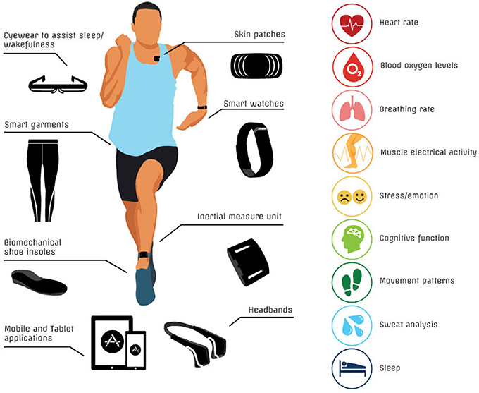
Monitorowanie sygnałów fizjologicznych za pomocą nowoczesnych sieci czujników BSN
Technologia sensorów BSN jest kategorią urządzeń technologicznych, które umożliwiają ciągłe monitorowanie parametrów fizjologicznych u osoby, przy ograniczonej interwencji manualnej i przy niskich kosztach.
Czujniki związane z kwantyfikacją ruchu pozwalają na zmianę klinicznej oceny dysfunkcji motorycznych poprzez zastąpienie metod opartych na subiektywnych skalach oceny metodami opartymi o dokładne i kwantyfikowalne pomiary, zapewniające długoterminowe monitorowanie stanu pacjenta i ewaluację ogólnego postępu motorycznego.

Slide 11
Podsumowanie
Zarówno parametry morfometryczne i antropometryczne, jak i fizjologiczne, rejestrowane w sposób nieinwazyjny za pomocą wielomodalnych systemów rejestracji biosygnałów, niosą ze sobą bardzo ważne informacje o funkcjonowaniu układów i narządów wewnętrznych człowieka.
Połączone zestawy parametrów antropometrycznych i fizjologicznych są coraz częściej wykorzystywane zarówno w ochronie zdrowia, jak i w codziennym życiu do wspomagania diagnostyki, leczenia i co ważne również prowadzenia "zdrowego" stylu życia poprzez monitorowanie z użyciem zestawu czujników, tzw. Body Sensor Network (BSN) wbudowanych w przedmioty powszechnego użytku, np. zegarki typu smartwatch, czy też telefony komórkowe.

Slide 12
Wsparcie Komisji Europejskiej dla produkcji tej publikacji nie stanowi poparcia dla treści, które odzwierciedlają jedynie poglądy autorów, a Komisja nie może zostać pociągnięta do odpowiedzialności za jakiekolwiek wykorzystanie informacji w niej zawartych.

